Slide 1
VESTIBULÁRNÍ SYSTÉM

Slide 2
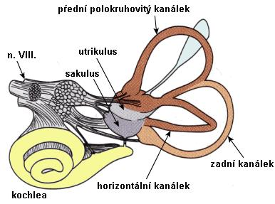
Vestibulární orgán
Rovnovážný (statokinetický) orgán
Má rozhodující význam
  v detekci polohy i pohybu hlavy a celého těla
  při udržování rovnováhy
Součást vnitřního ucha, uložen v blízkosti hlemýždě ve skalní kosti
Skládá se z:
Tří polokruhovitých kanálků
Dvou vestibulárních váčků
(vejčitého – utriculus a
kulovitého – sacculus)
Notes:
Na udržování rovnováhy se podílí také propriocepce a vizuální kontrola (příklad s vlakem).

Slide 3
Tři polokruhovité kanálky
Jsou postaveny ve třech na sobě kolmých rovinách
Registrovány otáčivé pohyby kolem všech prostorových os (kývání, otáčení, naklánění hlavy)
Receptory: vláskové buňky
Při otáčení hlavy dochází následkem setrvačnosti k relativnímu proudění endolymfy a ohýbání vlásků
vychýlení jedním směrem buňky podráždí (depolarizace), vychýlení opačným směrem je tlumí (hyperpolarizace)
  Drážděny při změně rychlosti rotace –
  tj. na začátku a na konci pohybu. Rovnovážný
  pohyb neregistrují.
  úhlové (radiální) zrychlení
Notes:
Jestliže se tělo otáčí delší dobu konstantní rychlostí je endolymfa unášena stejně rychle jako stěna kanálků a kupula (do které jsou vnořeny vlásky je v klidu). Při zastavení pohybu však pohyb endolymfy setrvačností pokračuje a vzniká opět relativní proudění tentokrát v opačném směru rotace.
(kinicilie, stereocilie)

Slide 4
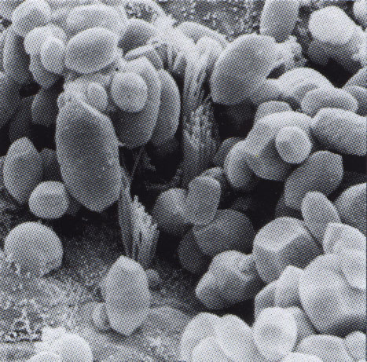
Dva vestibulární váčky
Váčky utriculus a saculus
  Odchylka postavení hlavy (a těla) vzhledem k působení gravitační síly (naklánění, kymácení)
  lineární zrychlení hlavy všemi směry (jízda výtahem, běh vpřed apod.)
Receptory – vláskové buňky
  - překryté rosolovitou membránou zatíženou relativně těžkými krystalky uhličitanu vápenatého (otolity)
  Drážděny při změně lineárního zrychlení –
  tj. na začátku a na konci pohybu. Rovnovážný
  pohyb neregistrují.
otolity

Slide 6
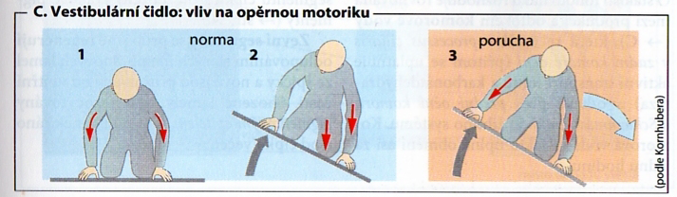
Reflexy vycházející z vestibulárního ústrojí
Tyto reflexy slouží především dvěma účelům:
1) Udržování rovnováhy těla
2) Zraková fixace předmětů (stabilizace obrazu na sítnici)
Notes:
Při naklonění podložky se reflexně natáhne paže a stehno na opačné straně. Pacient, který takto reagovat nedokáže, spadne.
Odchylka pohybu hlavy je ihned korigována protisměrným pohybem očí. vestibulookulární nebo vestibulookulomotorický reflex

Slide 7
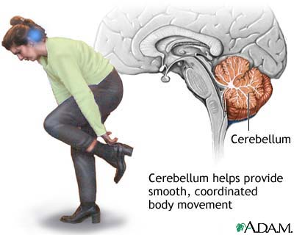
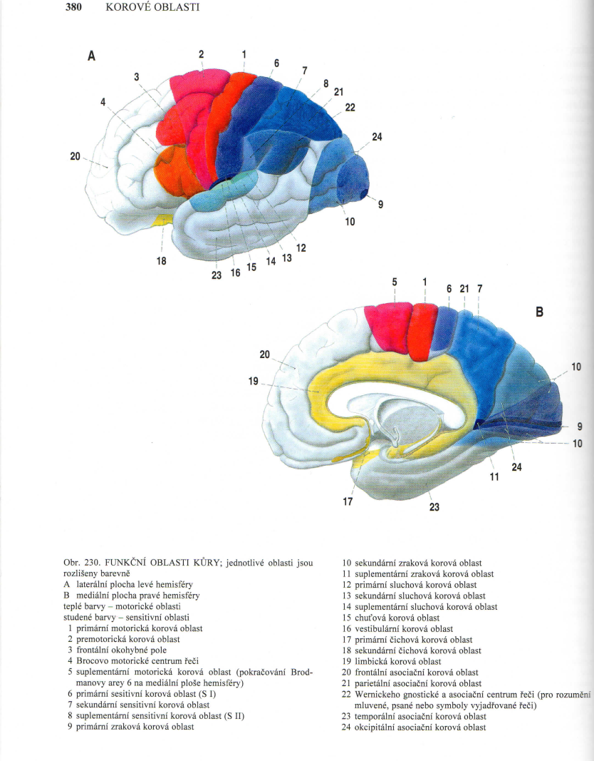
VESTIBULÁRNÍ DRÁHA A PROJEKCE
Vybrané projekce vestibulárního systému
  Mozeček
  Vestibulární korová oblast
  Motorická jádra okohybných nervů
16- vestibulární korová oblast
Notes:
Receptorový potenciál – generátorový potenciál - AP
1. neuron – je buňka spinálního ganglia (těla neuronů) - pars vestibularis nervi vestibulocochlearis
Přepojují se na 2. neuron ve vestibulárních jádrech
Zprostředkovávají vestibulookulomotorický reflex

Slide 8
SOMATOSENZORICKÝ SYSTÉM

Slide 9
Somatosenzorický systém
Přenáší informace o vnějším světě na dosah těla a o těle samotném
Subsystémy:
  Kožní čití
    Hmat - vnímání dotyku a tlaku (a vibrací)
    Vnímání tepla a chladu
  Hluboké čití (propriocepce)
  Vnímání bolesti
Receptory nejsou lokalizovány v jedné části těla jako u zraku či sluchu, ale rozmístěné v kůži (svalech, šlachách a kloubech)
Notes:
Zrak a sluch přináší informace o vnějším světe mimo dosah našeho těla.
vnímání dotyku a tlaku (a vibrací)
Je schopen detekovat více forem informačních signálů
Recepční struktury se pro jednotlivé typy podnětů liší
Dráha a kortikální projekce se shoduje

Slide 10
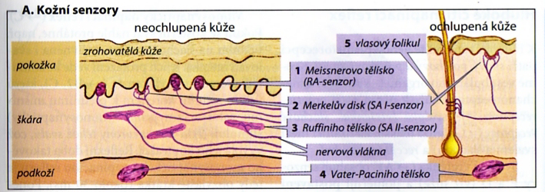
KOŽNÍ ČITÍ
Receptory – mechanoreceptory
Hmat - specifické kožní receptory pro vnímání dotyku a tlaku
  Vater-Paciniho tělíska
  Meissnerova tělíska
  Merkleovy disky
  Ruffiniho tělíska
  Rychle se adaptují
Dotyk slouží k informování o
velikosti, tvaru a povrchu objektů
Hlavní lokalizace je na špičkách prstů a
jazyku
Specifické kožní receptory pro vnímání tepla a chladu
  Tepelné (36-43°C) a početnější chladové (20-36°C) termoreceptory kůže
  Registrují relativní teplotu
  Volná nemyelinizovaná nervová zakončení
  Mezi 20°C - 40°C se rychle adaptují, extrémnější teploty vnímáme jako trvale studené, horké
Notes:
Zrakem vnímáme povrchy objektů jako hrubé, jemné, jen protože jsme s nimi jako děti učinili hmatovou zkušenost.
Na ochlupené kůži jsou receptory vlasových folikulů, které reagují na ohnuít vlasu.
Rychle se adaptují, takže za chvíli necítíme oblek na kůži. Nejmenší hustota hmatových receptorů je na zádech.
Relativní teplota – pokud dáme tři kbelíky se studenou, vlažnou a horkou vodou – bude se levé ruce zdát vlažná voda jako horká a naopak.
Svědění – lehké podráždění receptorů bolesti. Lechtání – lehké podráždění receptorů dotyku.
Dotyk způsobují podněty malé intenzity, pocity tlaku podněty velké intenzity
Exrémní teploty – abychom byli informováni o možném poškození tkání.
Golgiho-Mazzoniho tělíska
Krauseho tělíska

Slide 11
PROPRIOCEPCE
Hluboké čití má komponentu svalovou, šlachovou a kloubní
Přivádí do mozku kontinuálně informace o aktuálním stavu pohybového aparátu z proprioreceptorů – kde a v jaké poloze jsou naše končetiny
Proprioreceptory
  Ruffiniformní a paciniformní tělíska v kloubních pouzdrech a vazech
  Svalová vřeténka a Golgiho šlachová tělíska
  Ruffiniho tělíska
Jejich funkce je součástí volního řízení pohybu (kontrola) i řízení posturálních reflexů
Notes:
vědomí, kde jsou naše končetiny, když jsou v klidu (statické) nebo se hýbou (dynamické)

Slide 12
6 primární senzitivní oblast
7 sekundární senzitivní korová o.
8 suplementární senzitivní korová o.
21 parietální asociační korová oblast
Notes:
Senzitivními neurony, zadními kořeny míšními do míchy, přes talamus do primární senzitivní oblasti

Slide 13
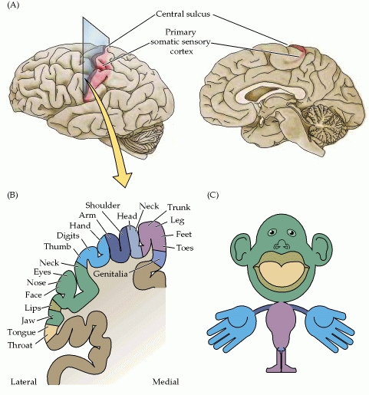
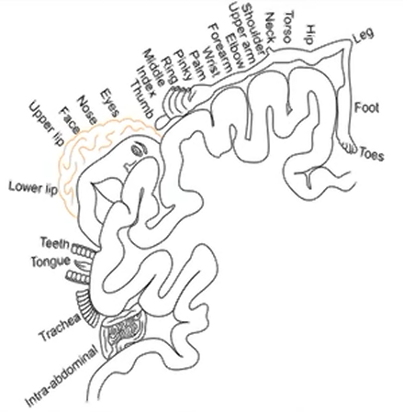
Rozsah korových okrsků pro jednotlivé části těla
Figura člověka překreslená podle proporcionálního zastoupení částí těla v kůře

